Slide 1
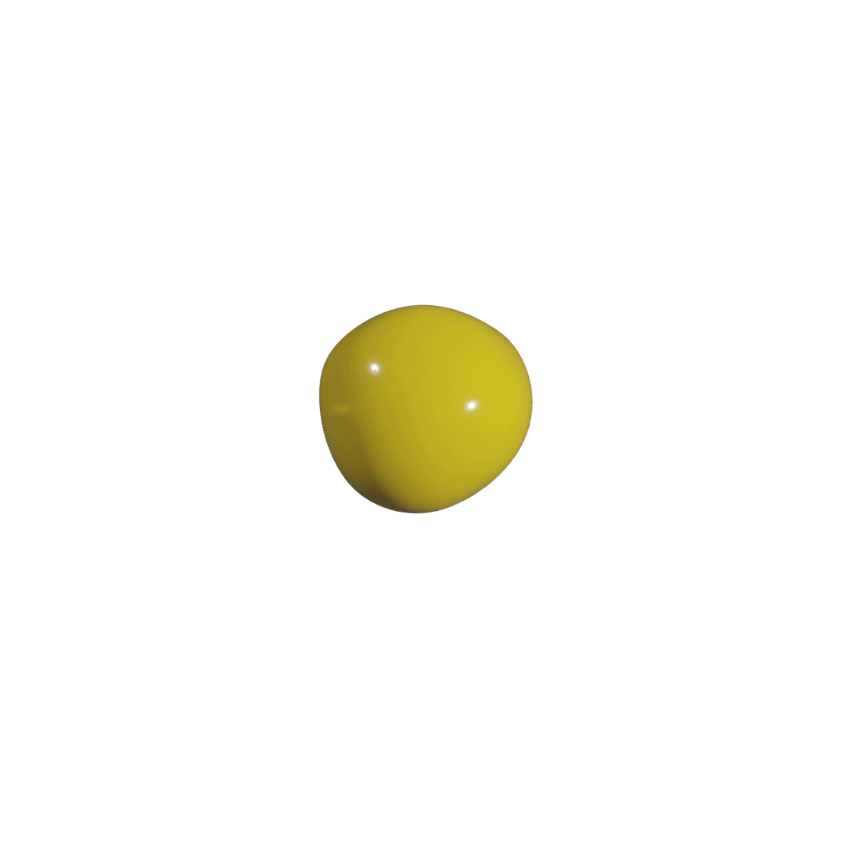

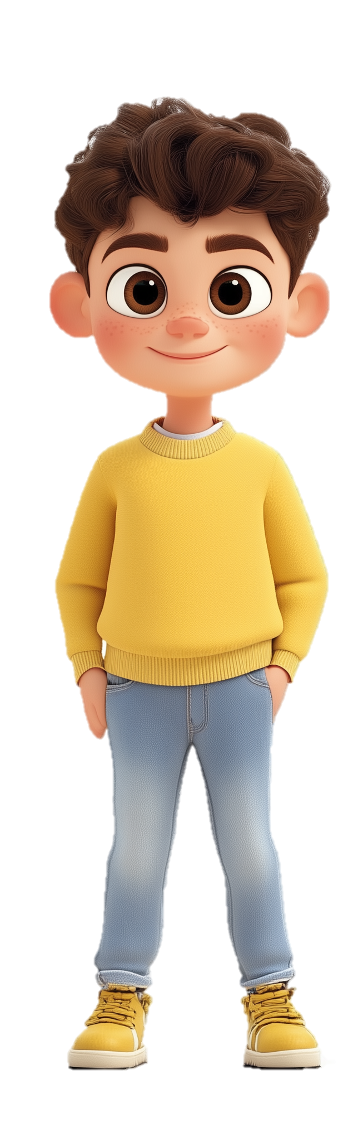
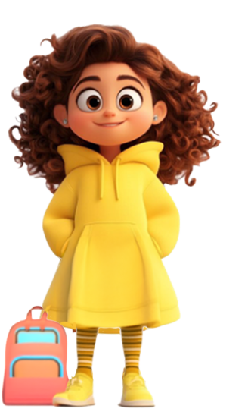
שִׁמּוּשׁ בָּטוּחַ בְּבִינָה מְלָאכוּתִית
כִּתּוֹת א' – ג'

Slide 2


הקדמה למורה
מה אנחנו עושים כאן?
במסגרת חודש AI תשפ"ו 2026 נערוך מספר שיעורים ופעילויות בכיתה בנושא בינה מלאכותית, בשיעור זה נתמקד באתיקה ובכללי הזהירות בתחום זה.
תנו לי עוד פרטים
משך: 45 דקות | שיטת לימוד: שיעור פעיל
כלים ועזרים: מצגת, ידיים ירוקות ואדומות מנייר לכל תלמיד.
איך להתכונן?
חשוב להכיר מראש את התוכן המצגת. רצוי לוודא שהתוכן מותאם לכיתה שלך, ואף להוסיף תוכן שלדעתך יעזור לתלמידים להתחבר ולהבין את הנושא.
הנחיות למורה
הכוללות את מהלך השיעור, מופיעות בהערות שמתחת לכל שקופית.
Notes:
הנחיות למורה:
שקף זה מיועד למורה ואינו מיועד להצגה, יש להשאירו במצב "הסתר".

Slide 3
הקדמה למורה
מבנה השיעור:
נושא | איך לומדים | משך
פתיחה - למה צריך חוקים? | דוגמאות מחייהם של התלמידים | 5 דקות
חוקים וכללים ב- AI | דוגמאות, שאילת שאלות | 10 דקות
כללי זהירות חשובים ב- AI | הצגת 4 עקרונות לשמירה על עצמנו | 15 דקות
מה אמיתי ומה לא? ולמה זה חשוב | משחק – האם נוצר על-ידי AI | 10 דקות
סיכום - מה למדנו היום? |  | 5 דקות
Notes:
הנחיות למורה:
שקף זה מיועד למורה ואינו מיועד להצגה, יש להשאירו במצב "הסתר".

Slide 4

מטרות השיעור
בסוף השיעור התלמידים:
יבינו שהבינה המלאכותית, יכולה לטעות, לכן יש חוקים וכללים שמטרתם לשמור עלינו.
01
יפתחו מודעות לכך שלא כל מה שרואים ברשת הוא אמיתי, ושחשוב להתייעץ עם מבוגר אחראי.
02
יתרגלו זיהוי בסיסי של מידע אמיתי מול לא אמיתי
באמצעות דוגמאות מעולמם.
03

Slide 5
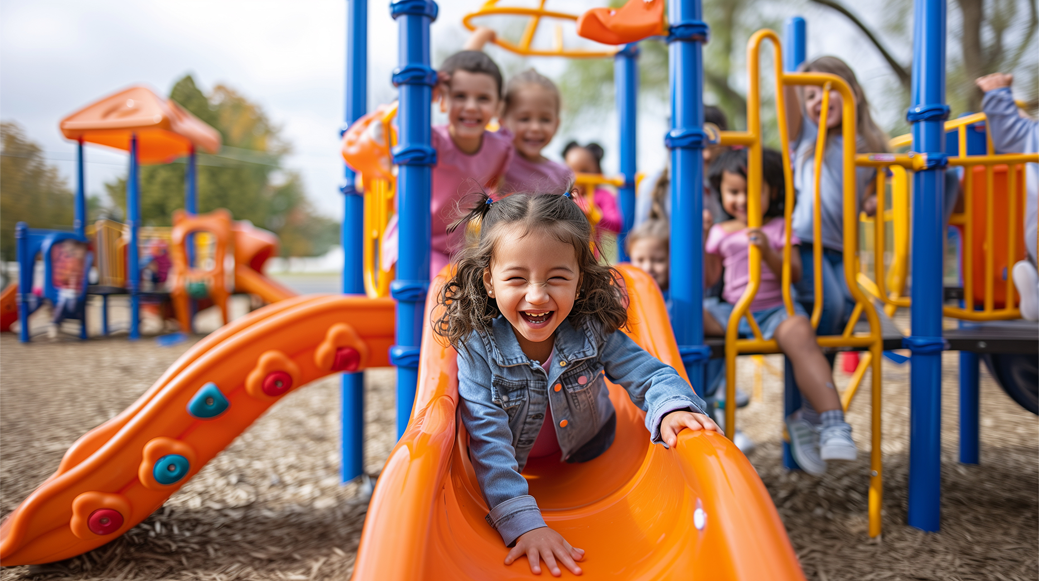

אֵיזֶה כֵּיף לְשַׂחֵק!
Notes:
הנחיות למורה:
נפתח בדיון: כולנו אוהבים לשחק נכון?
נאפשר לתלמידים לענות.
נמשיך: זה כיף! אנחנו נהנים כשאנחנו משחקים: צוחקים, מבלים עם חברות וחברים, מזיזים את הגוף.
נשאל: האם יש גבולות וחוקים למשחקים שלנו? מה למשל?
(אפשר לתת דוגמאות ממשחקי ילדים, למשל - ב"תופסת" הכלל הוא שאם מישהו נתפס, הוא הופך להיות התופס).

Slide 6
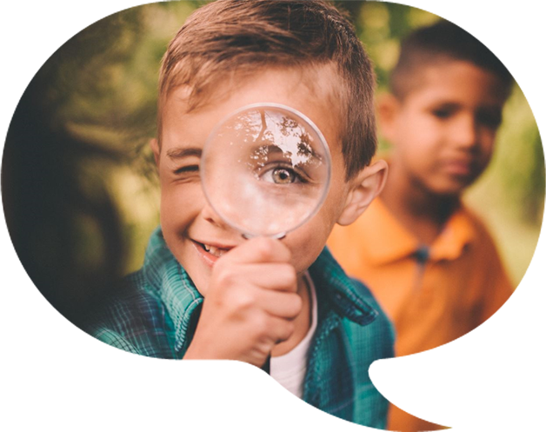
כְּלָלִים בָּעוֹלָם
שֶׁלָּנוּ
Notes:
הנחיות למורה:
נשאל: איפה עוד יש לנו כללים? אילו כללים אתם מכירים למשל מבית הספר?
נאפשר לתלמידים לשתף בדוגמאות (כמו להרים יד לפני שמדברים, לא לרוץ במסדרון).

Slide 7
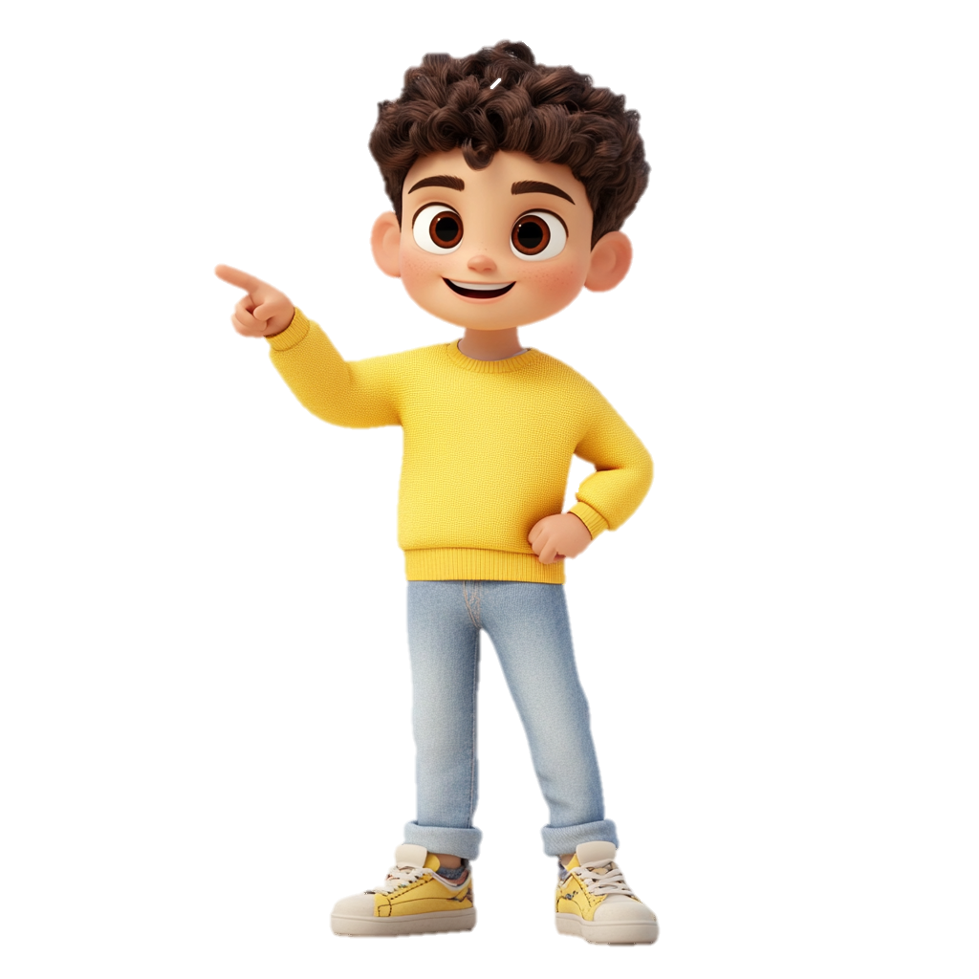

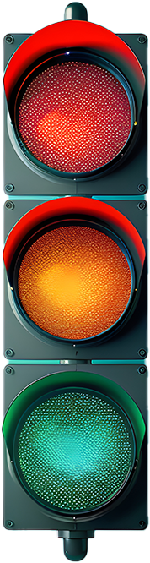
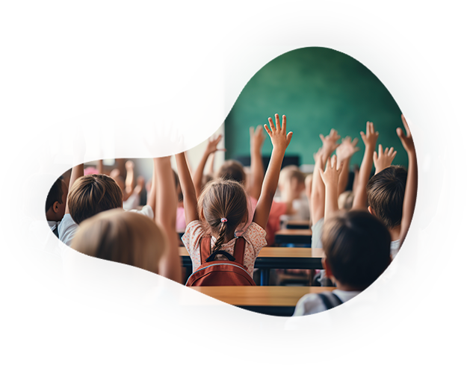

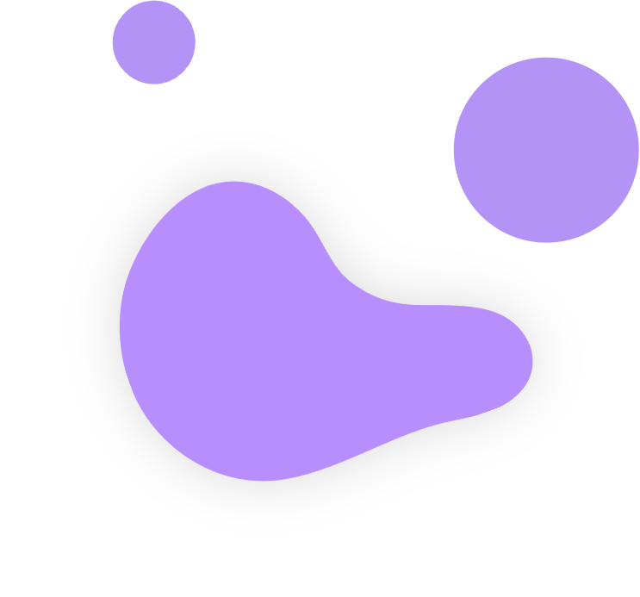
אֵיפֹה יֵשׁ לָנוּ כְּלָלִים?
Notes:
הנחיות למורה:
נבקש: לשתף חוקים שהם מכירים מהבית, מהכביש, מבית הספר.
נדגיש: החוקים עוזרים לנו לשמור על עצמנו ועל אחרים.

Slide 8
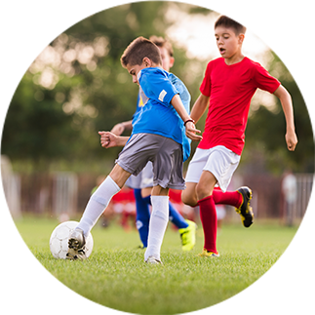
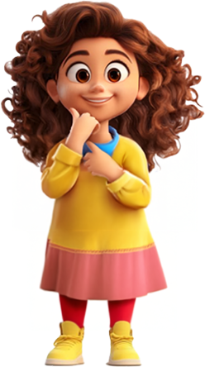
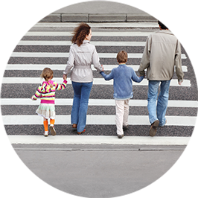
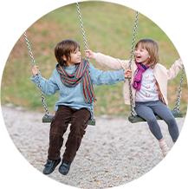
לָמָּה בִּכְלָל צָרִיךְ
כְּלָלִים בָּעוֹלָם שֶׁלָּנוּ?
Notes:
הנחיות למורה:
נתחיל עם משחק כדורגל:
נשאל: "מה היה קורה אם כל אחד היה בועט לאן שהוא רוצה?".
נסביר: "החוקים עוזרים לנו לשחק יחד בכיף".
נעבור לחציית כביש:
נשאל: "למה אנחנו צריכים לעצור ברמזור אדום?".
נסביר: "החוקים שומרים עלינו שלא ניפגע".
נסיים עם גן שעשועים:
נשאל: "למה צריך לחכות בתור למגלשה?".
נסביר: "החוקים עוזרים לכולם ליהנות בתור".

Slide 9

גַּם בְּבִינָה מְלָאכוּתִית יֵשׁ כְּלָלִים
לָמָּה בְּעֶצֶם?
Notes:
הנחיות למורה:
נסביר: גם בשימוש בבינה המלאכותית יש לנו כללים וחוקים.
נשאל: אבל למה בעצם?

Slide 10
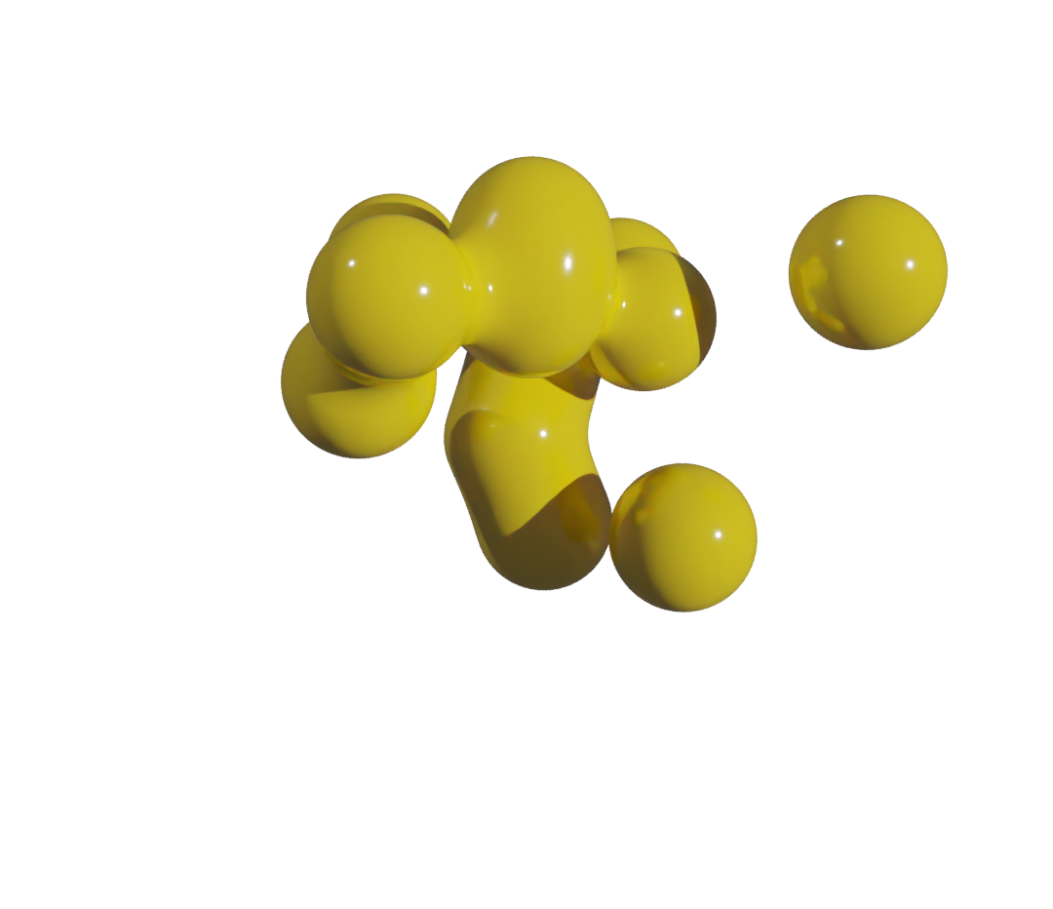

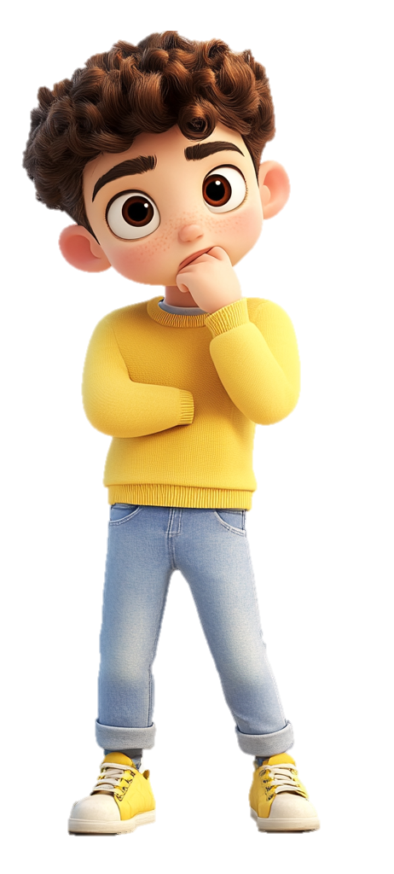

הַבִּינָה הַמְּלָאכוּתִית לֹא אֱנוֹשִׁית
זֶה מְבַלְבֵּל
Notes:
הנחיות למורה:
נסביר: הבינה נראית כאילו היא אנושית ומבינה, אבל לא באמת יכולה להבין אותנו.
למרות שלפעמים זה יכול להרגיש כאילו היא מבינה אותנו, היא לא באמת בנאדם. האמת היא שזה מחשב. מאד חכם, אבל מחשב.
נפרט: בגלל שזה כל-כך מבלבל, אנחנו צריכים לשים לב לכמה כללים שכדאי לנו לשמור עליהם.
לפני כן, בואו נכיר בעצם ממה אנחנו צריכים להיזהר.

Slide 11
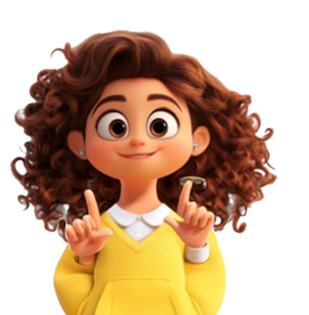
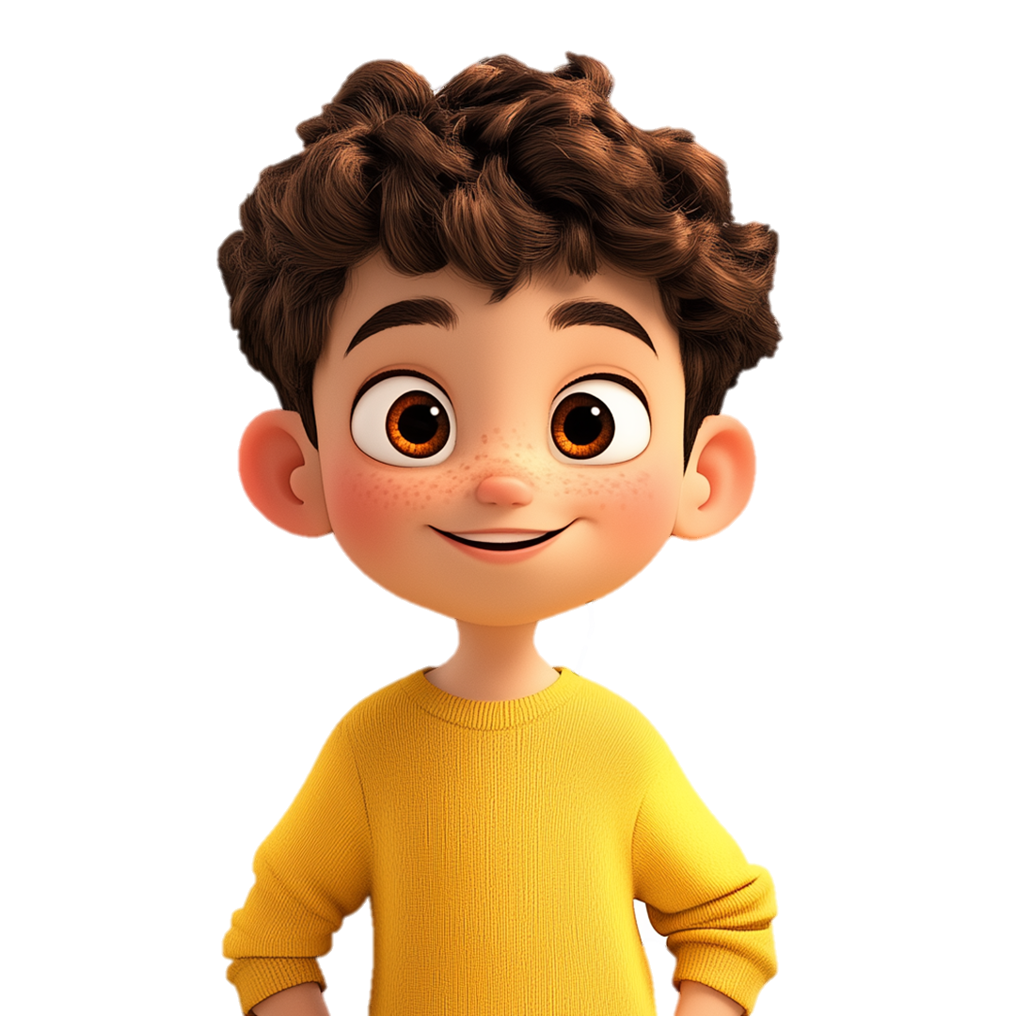
לָמָּה צָרִיךְ לְהִזָּהֵר?
Notes:
הנחיות למורה:
שקף מעבר נושא.

Slide 12
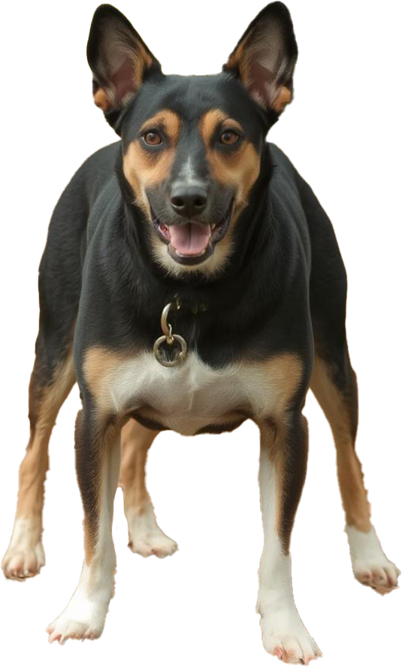

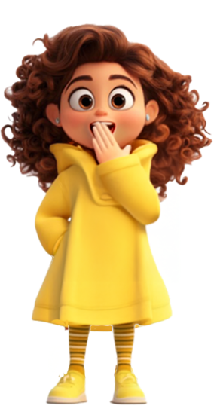
לָמָּה צָרִיךְ לְהִזָּהֵר?
1
הַבִּינָה הַמְּלָאכוּתִית יְכוֹלָה גַּם לִטְעוֹת
Notes:
הנחיות למורה:
נשאל: זוכרים את "בינה" שהכרנו בשיעור הקודם?
נספר: בינה לא תמיד יודעת הכול והיא יכולה להתבלבל, כמו שאנחנו לפעמים טועים.
לכן, הסיבה הראשונה שבגללה חשוב שניזהר, היא שאנחנו עלולים לקבל ממנה מידע לא אמיתי ולא נכון.

Slide 13


שַׂחֲקוּ אִתִּי
הַאִם זֶה נָכוֹן?
3.
" יְלָדִים הוֹלְכִים לְבֵית סֵפֶר "
1.
" הַשֶּׁמֶשׁ זוֹרַחַת בַּלַּיְלָה "
2.
" כְּלָבִים יְכוֹלִים לָעוּף "
Notes:
הנחיות למורה:
נדגים דרך משחק: בואו נשחק משחק - אני אספר לכם כמה דברים, ואתם תגידו לי אם זה נכון או לא:
"השמש זורחת בלילה" (לא נכון)
"כלבים יכולים לעוף" (לא נכון)
"ילדים הולכים לבית ספר" (נכון)
נסביר: מה עושים? קודם כל - לא מאמינים לכל דבר רואים, ושנית - שואלים מבוגר שאנחנו סומכים עליו.

Slide 14
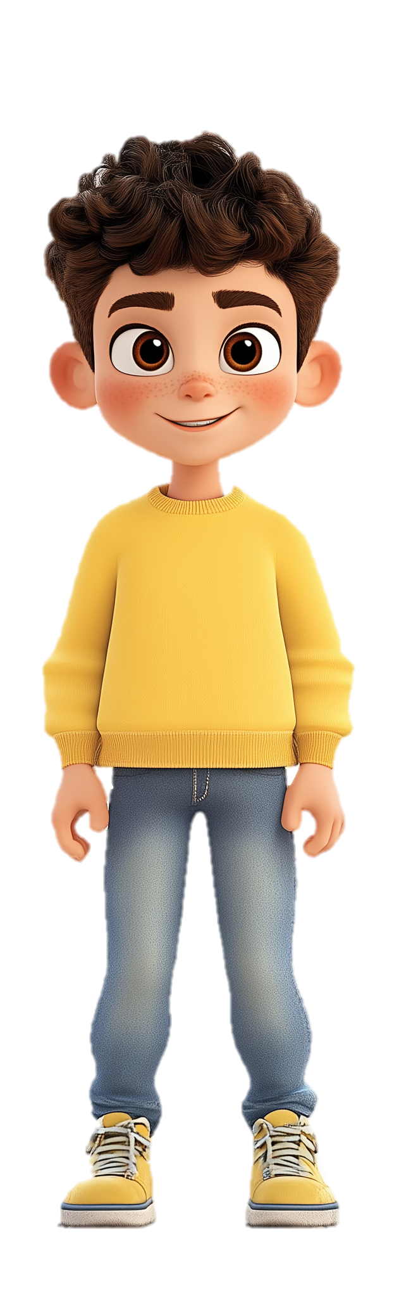
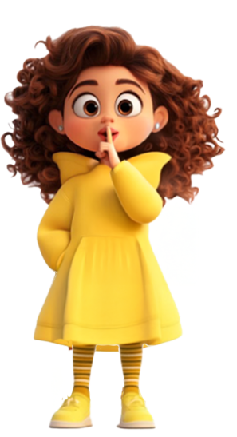
לָמָּה צָרִיךְ לְהִזָּהֵר?
2
הַבִּינָה הַמְּלָאכוּתִית לֹא יוֹדַעַת לִשְׁמֹר סוֹדוֹת
Notes:
הנחיות למורה:
נספר: לפעמים ילדים חושבים ש"בינה" היא חברה אמיתית, אז הם מספרים לה דברים פרטיים, שהם רק שלהם. אבל היא בעצם רק מחשב.
נשאל: אז מה כדאי לעשות? ילדים, יש לכם רעיון?
תשובה: אל תספרו לבינה המלאכותית סודות או דברים אישיים, כמו איפה אתם גרים או איך נראים האחים או ההורים שלכם. זה לא בטוח!

Slide 15
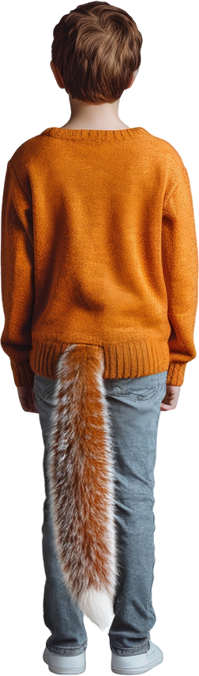
לָמָּה צָרִיךְ לְהִזָּהֵר?
3
לִפְעָמִים אֲנָשִׁים מִשְׁתַּמְּשִׁים בְּבִינָה הַמְּלָאכוּתִית כְּדֵי לִפְגֹּעַ
Notes:
הנחיות למורה:
נספר: לפעמים בני אדם מבקשים מ"בינה" ליצור דברים שעלולים לפגוע באחרים.
מה למשל? לעשות דברים שמעליבים כמו תמונה של חבר/ה עם זנב.
*כאן באופן טבעי הילדים יצחקו למראה התמונה של הילדה עם הזנב.
נסביר: זה אולי מצחיק לראות את זה, אבל הילדה הזו שאתם רואים נעלבה מאד והייתה עצובה הרבה מאד זמן.
לא היינו רוצים שזה יקרה לנו.
נשאל: אז מה נעשה?
תשובה: נשתמש במחשב רק כשאנחנו ליד מבוגר שאנחנו סומכים עליו, ויכול להיות ערני ולעזור לנו.
בנוסף, נקפיד לבקש לבקש מהבינה המלאכותית לייצר לנו דברים שאינם פוגעים במישהו אחר.

Slide 16
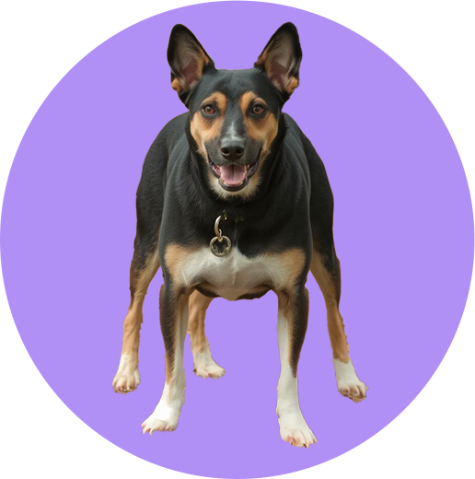
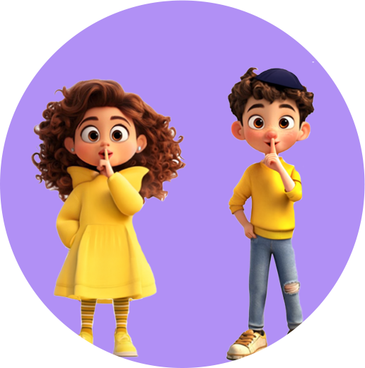
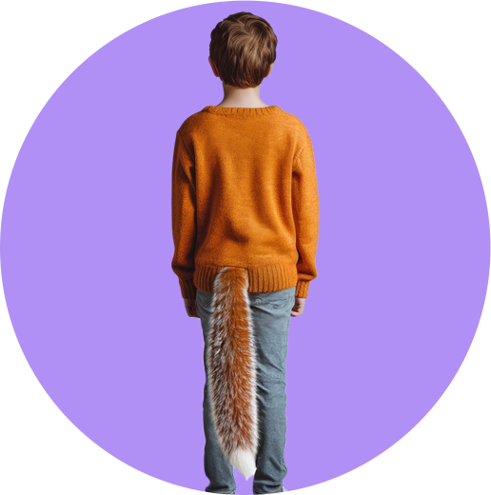
בּוֹאוּ נְוַדֵּא שֶׁהֵבַנּוּ
לָמָּה צָרִיךְ לְהִזָּהֵר?
1.
הַבִּינָה הַמְּלָאכוּתִית יְכוֹלָה גַּם לִטְעוֹת.
2.
הַבִּינָה הַמְּלָאכוּתִית לֹא תָּמִיד שׁוֹמֶרֶת סוֹדוֹת.
3.
לִפְעָמִים אֲנָשִׁים מִשְׁתַּמְּשִׁים בְּבִינָה הַמְּלָאכוּתִית כְּדֵי לִפְגֹּעַ.
Notes:
הנחיות למורה:
נדגיש את המסר: הכי טוב זה לדבר עם אנשים ולהיות בקשר אנושי. כי אנשים באמת מבינים אותנו.

Slide 17
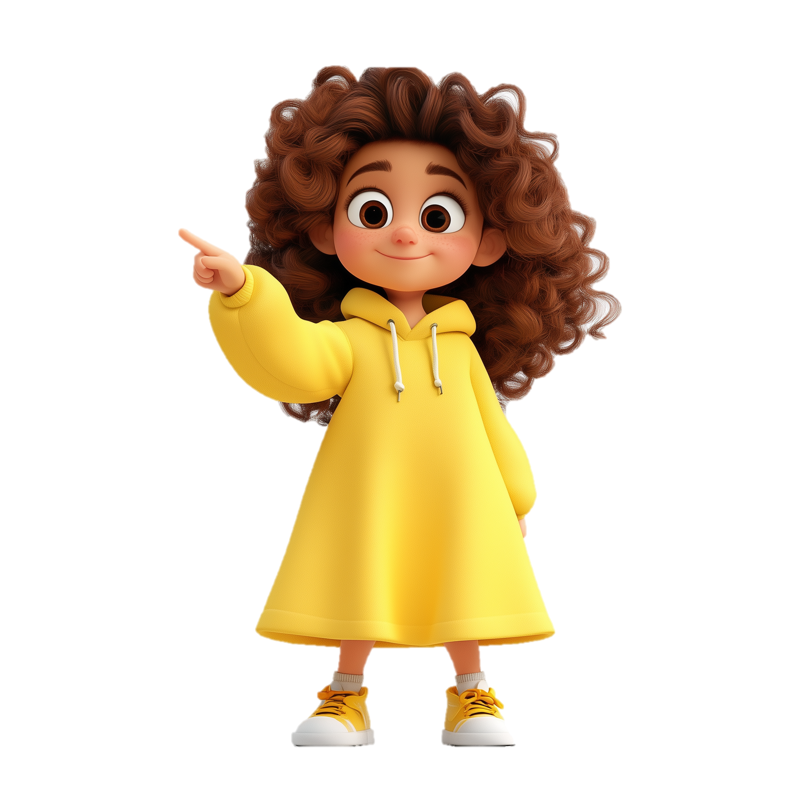
אֵיךְ נִשְׁמֹר עַל עַצְמֵנוּ?
Notes:
הנחיות למורה:
שקף מעבר נושא.

Slide 18
אֵיךְ נִשְׁמֹר עַל עַצְמֵנוּ?
מִשְׁתַּמְּשִׁים בְּבִינָה
לִדְבָרִים טוֹבִים
וְלֹא פּוֹגְעִים
לֹא מַאֲמִינִים
לכָל דָּבָר שֶׁרוֹאִים
שׁוֹמְרִים אֶת הַמֵּידָע
הָאִישִׁי וְהַפְּרָטִי
שֶׁלָּנוּ לְעַצְמֵנוּ
מִשְׁתַּמְּשִׁים
בַּמַּחְשֵׁב רַק
כְּשֶׁמְּבֻגָּר בַּסְּבִיבָה
שׁוֹאֲלִים מְבֻגָּר
כְּשֶׁלֹּא בְּטוּחִים
Notes:
הנחיות למורה:
לסיכום - נציג את הכללים הבאים בצורה פשוטה:
לא מאמינים לכל דבר שרואים.
שואלים מבוגר כשלא בטוחים.
לא משתפים מידע אישי.
משתמשים במחשב רק כשמבוגר בסביבה.
משתמשים בבינה המלאכותית כדי ליצור דברים טובים שלא פוגעים באחרים.

Slide 19

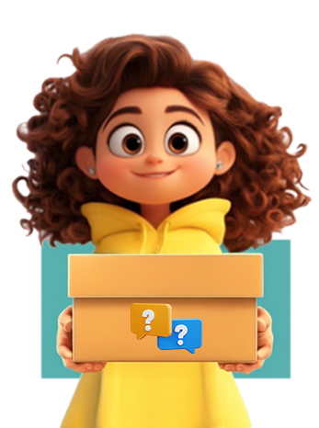
בּוֹאוּ נְשַׂחֵק
זֶה אֲמִיתִּי?
Notes:
הנחיות למורה:
שקף מעבר נושא.
נציג: זוגות של תמונות - אחת אמיתית ואחת שנוצרה על ידי בינה מלאכותית.
נחלק לתלמידים יד ירוקה ויד אדומה מנייר נבקש מהם להרים יד ירוקה אם הם חושבים שזה אמיתי,
ויד אדומה אם הם חושבים שזה לא אמיתי.
נדון יחד מדוע התמונה אמיתית או לא.
אפשרות פעילה יותר:
נבקש מהתלמידים לקום, ולעמוד בצד אחר של הכיתה.
אם חושבים שתמונה הימנית נוצרה על-ידי בינה מלאכותית, שיעמדו בצד ימין ולהיפך.

Slide 20

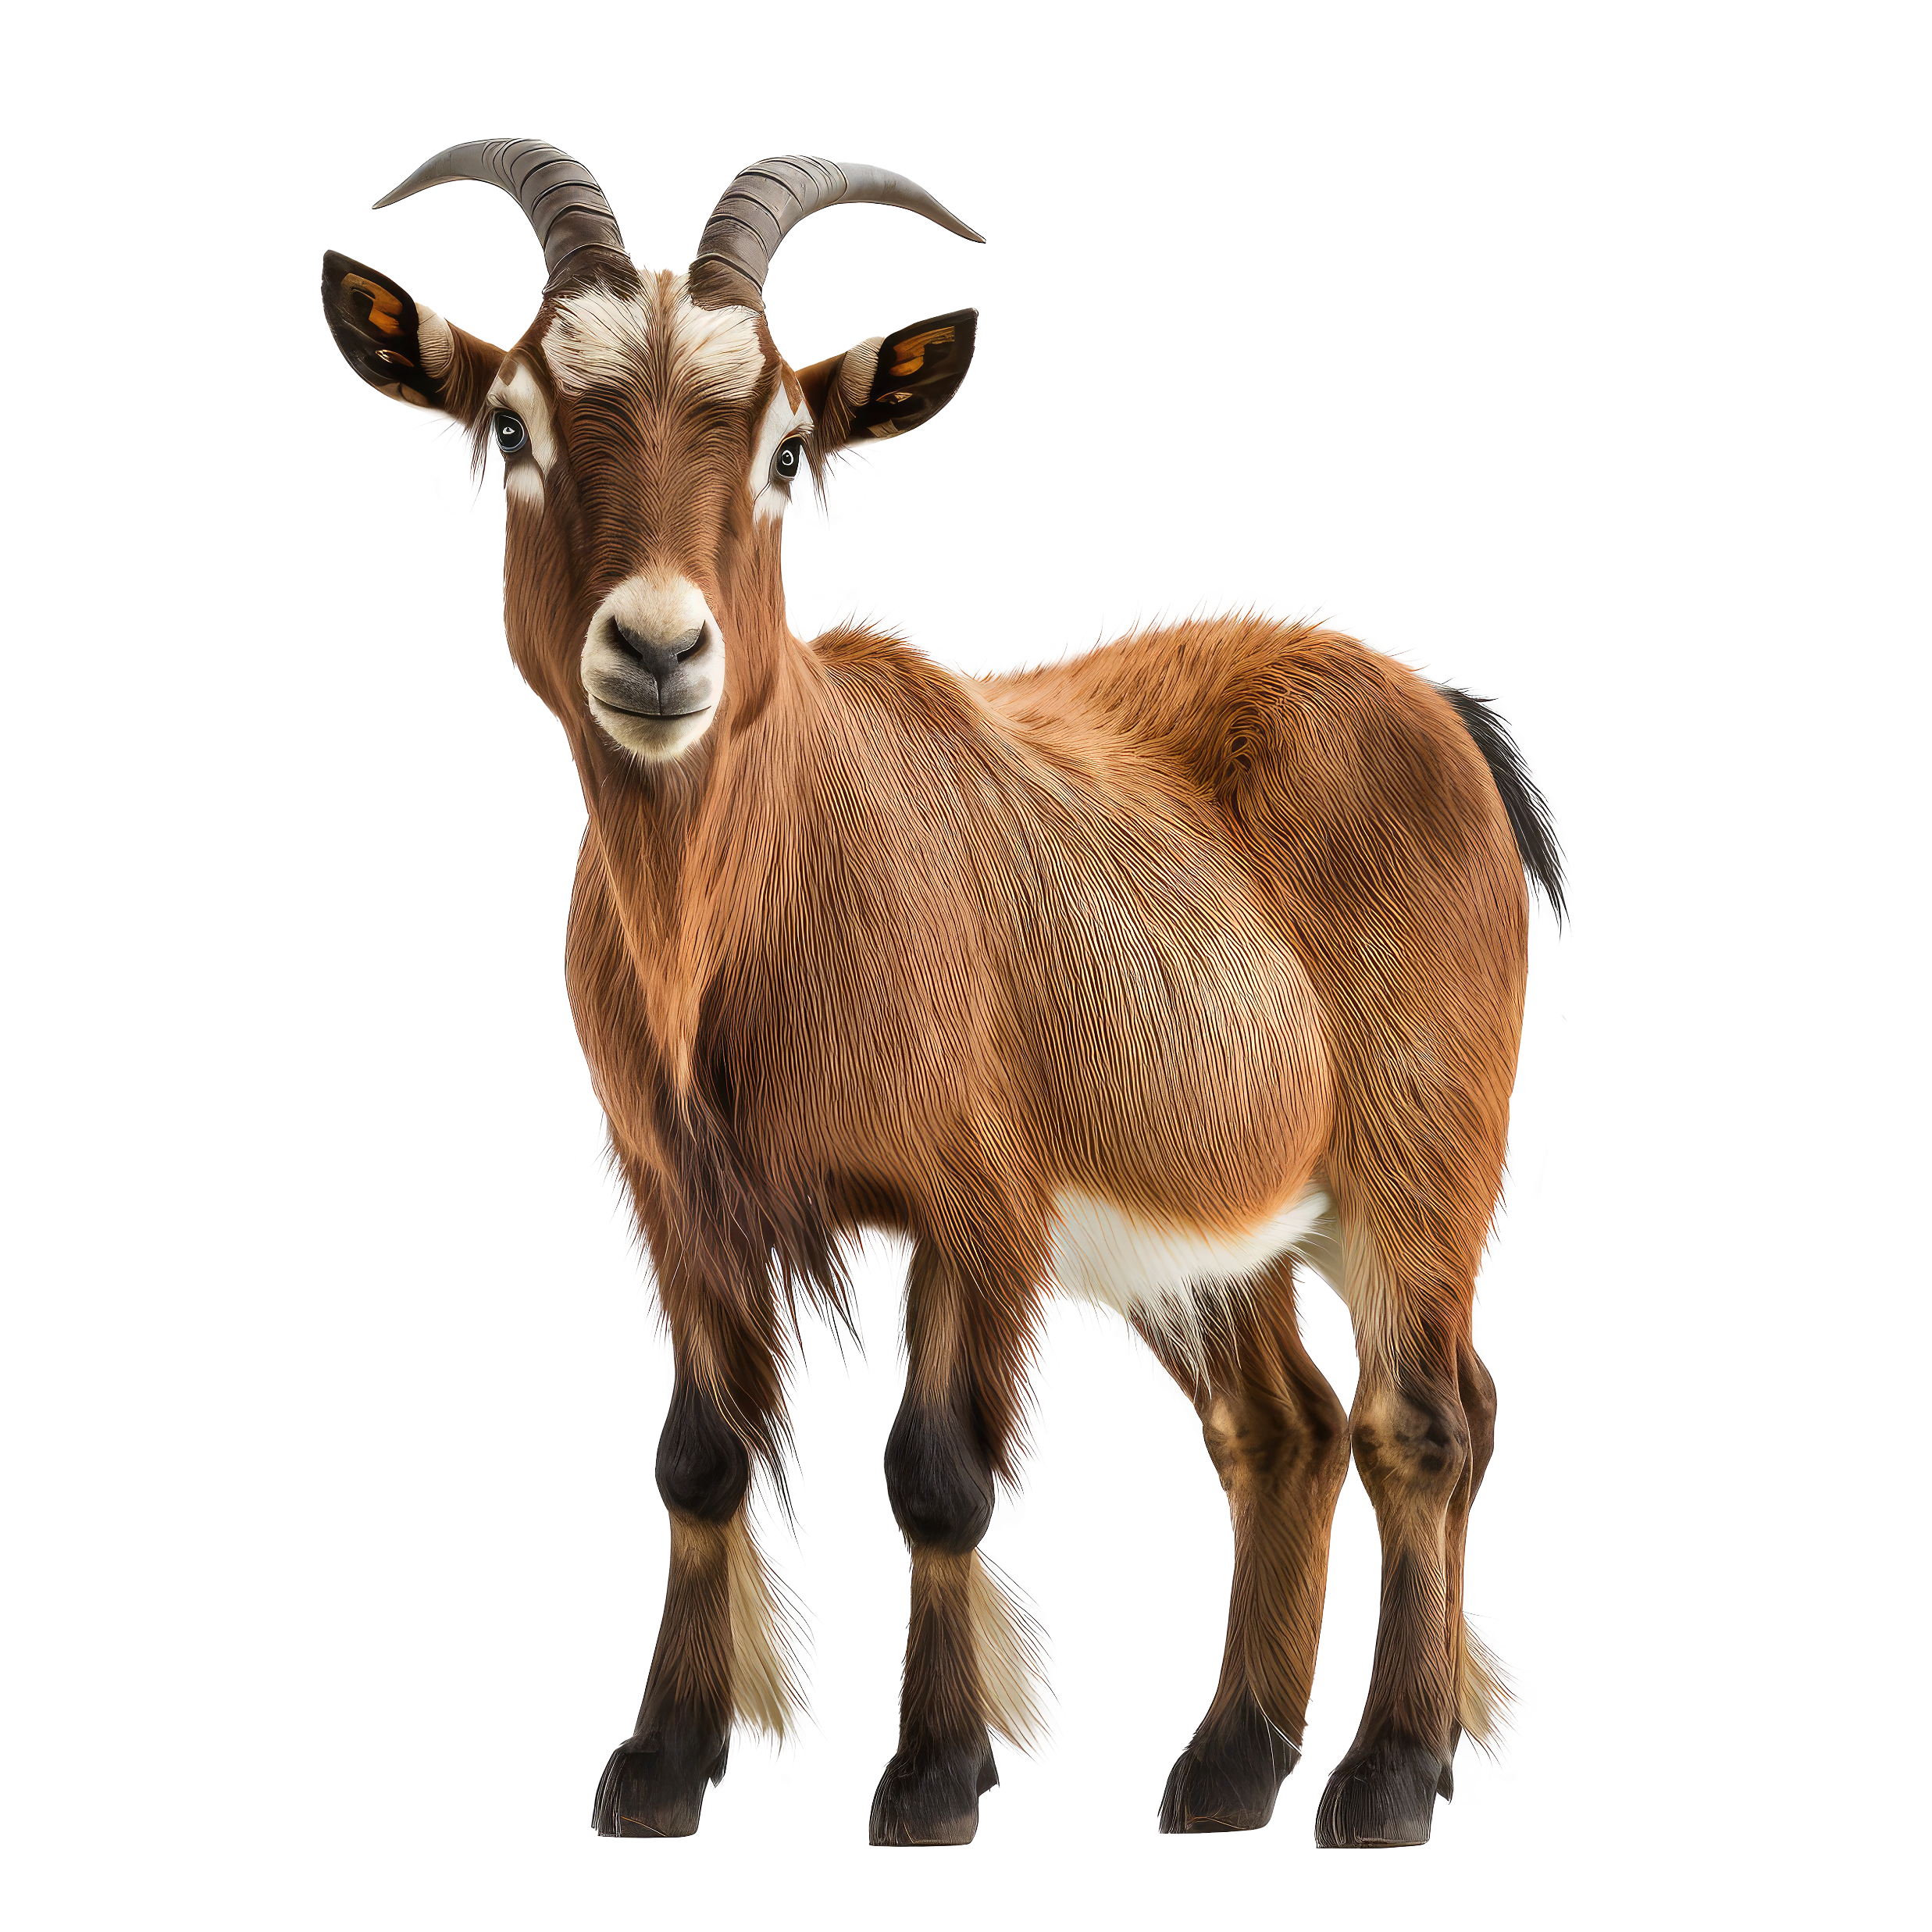
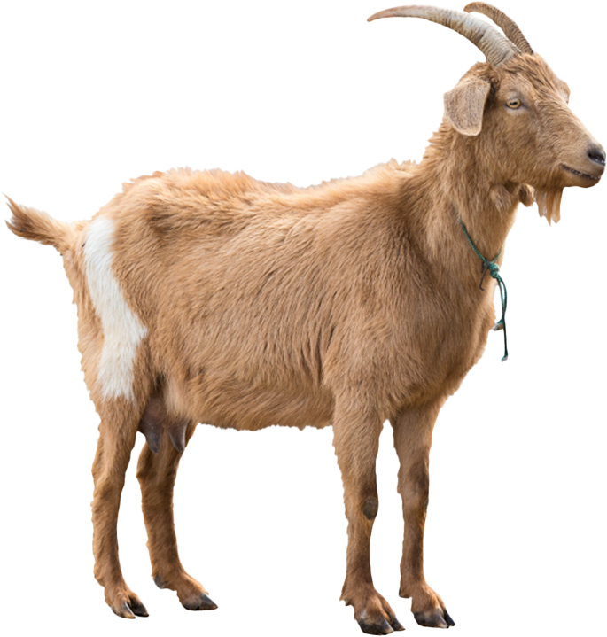
אֲמִיתִּי אוֹ מְלָאכוּתִי?
Notes:
הנחיות למורה:
נבקש מהתלמידים: להצביע איזו תמונה לדעתם אמיתית.
נשאל: "איך ידעתם?"
נחזור: מהם הסימנים שעזרו להם לזהות.
*למורה התמונה הימנית בשקף זה, נוצרה על-ידי בינה מלאכותית.

Slide 21
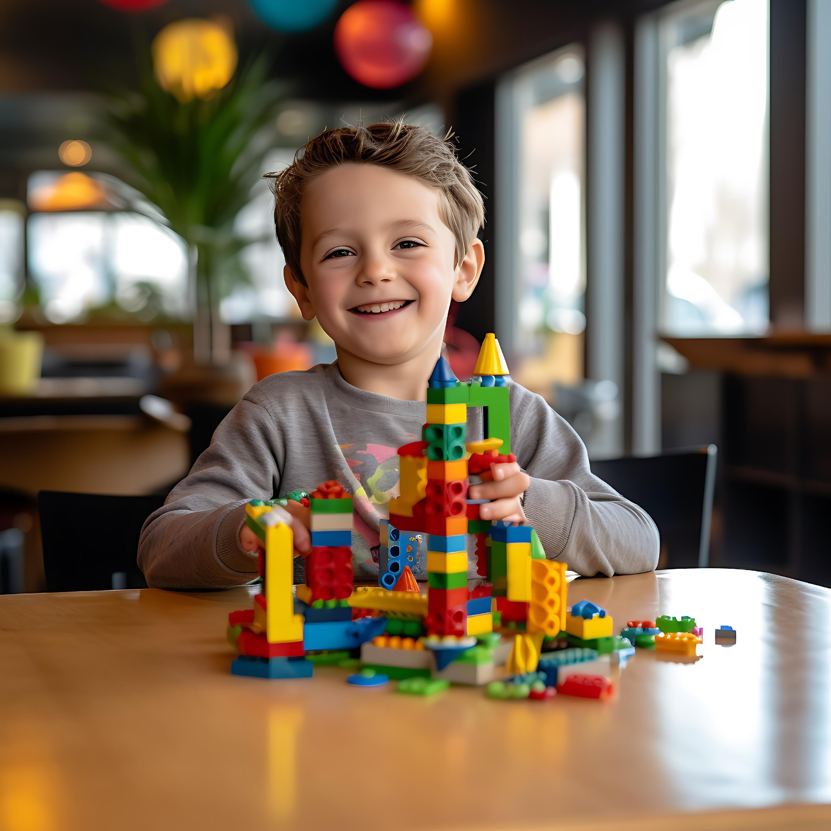
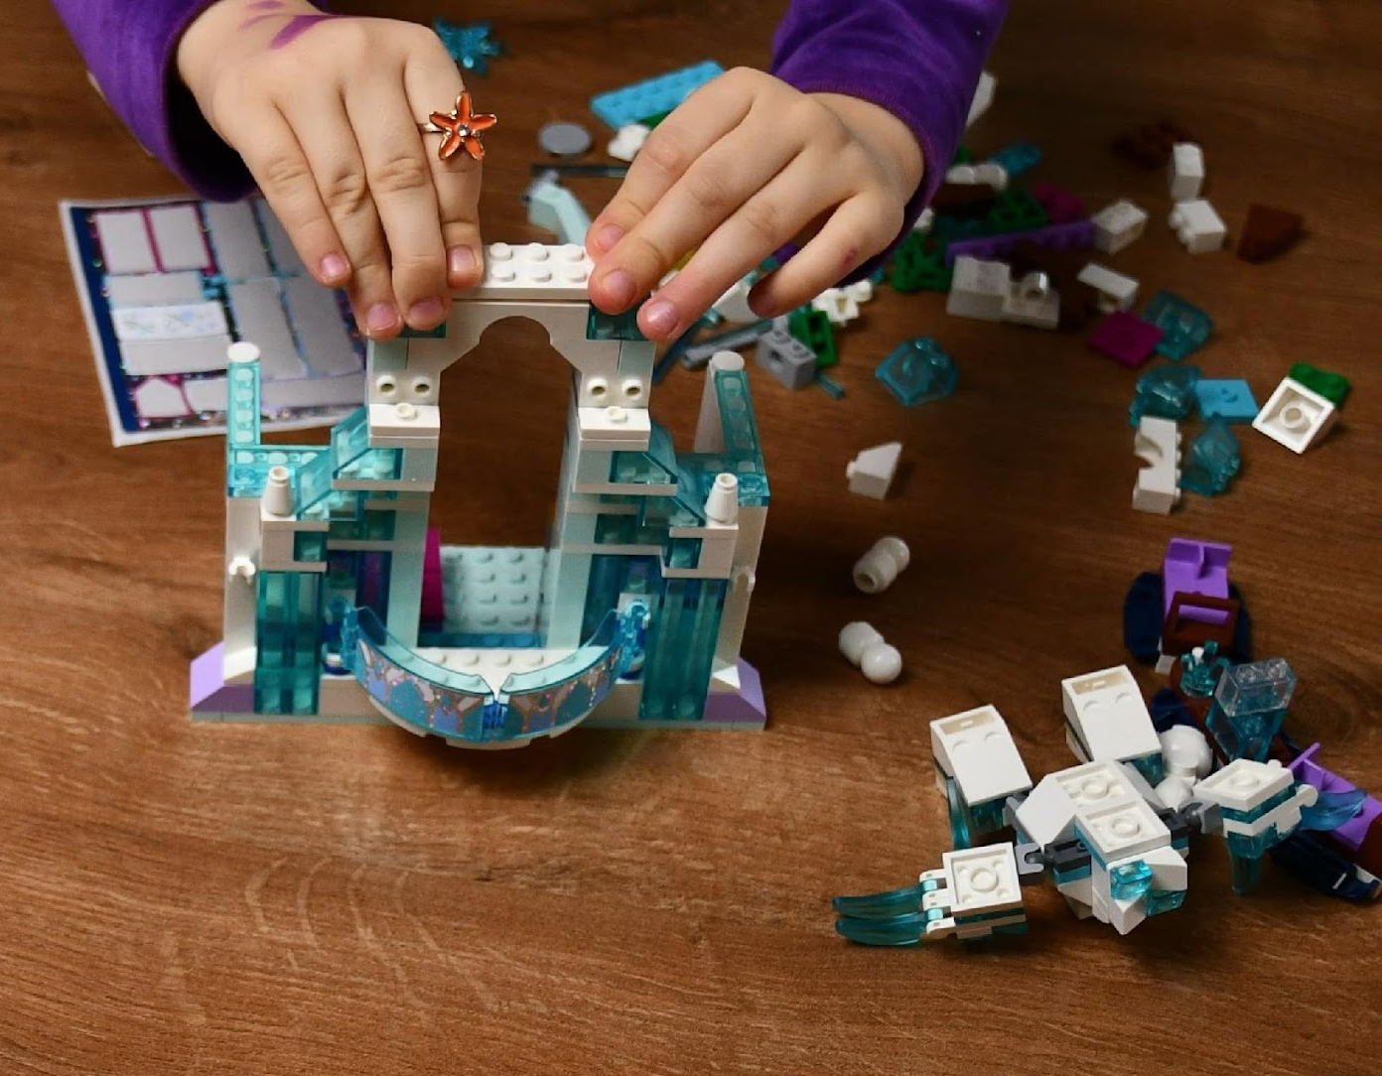
אֲמִיתִּי אוֹ מְלָאכוּתִי?
Notes:
הנחיות למורה:
נבקש מהתלמידים: להצביע איזו תמונה לדעתם אמיתית.
נשאל: "איך ידעתם?"
נחזור: מהם הסימנים שעזרו להם לזהות.
*למורה התמונה השמאלית בשקף זה, נוצרה על-ידי בינה מלאכותית.

Slide 22
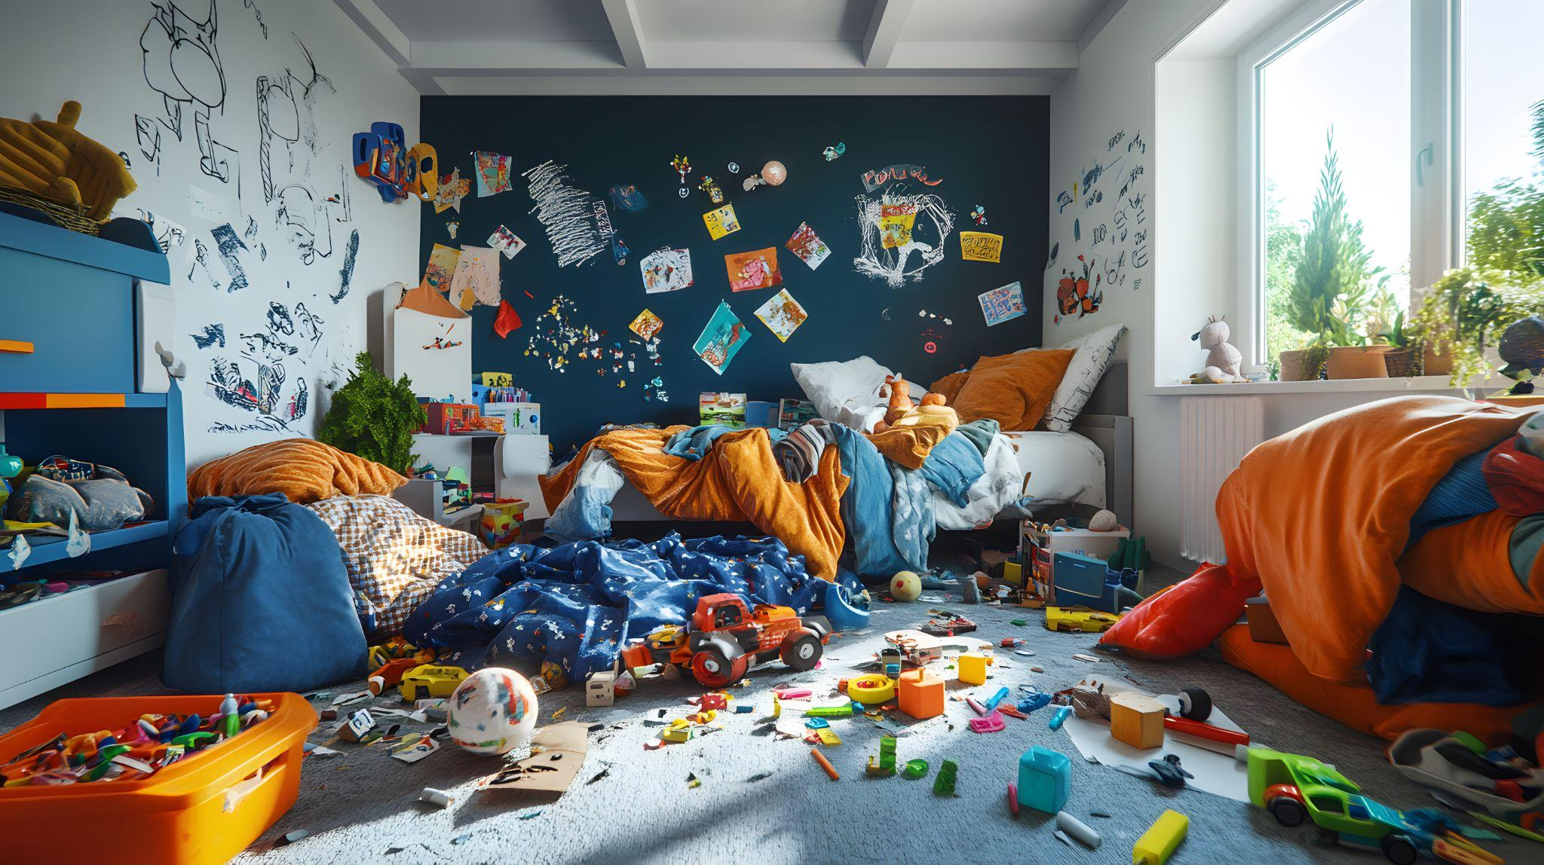
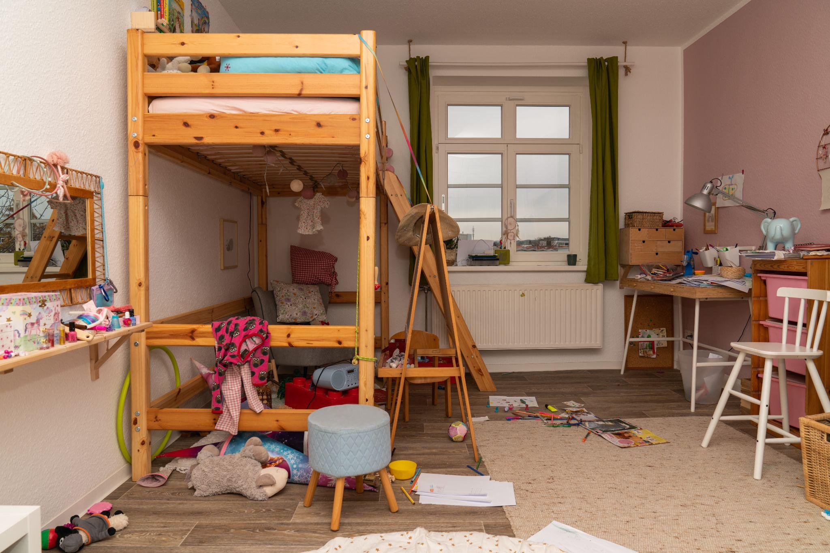
אֲמִיתִּי אוֹ מְלָאכוּתִי?
Notes:
הנחיות למורה:
נבקש מהתלמידים: להצביע איזו תמונה לדעתם אמיתית.
נשאל: "איך ידעתם?"
נחזור: מהם הסימנים שעזרו להם לזהות.
*למורה התמונה השמאלית בשקף זה, נוצרה על-ידי בינה מלאכותית.

Slide 23
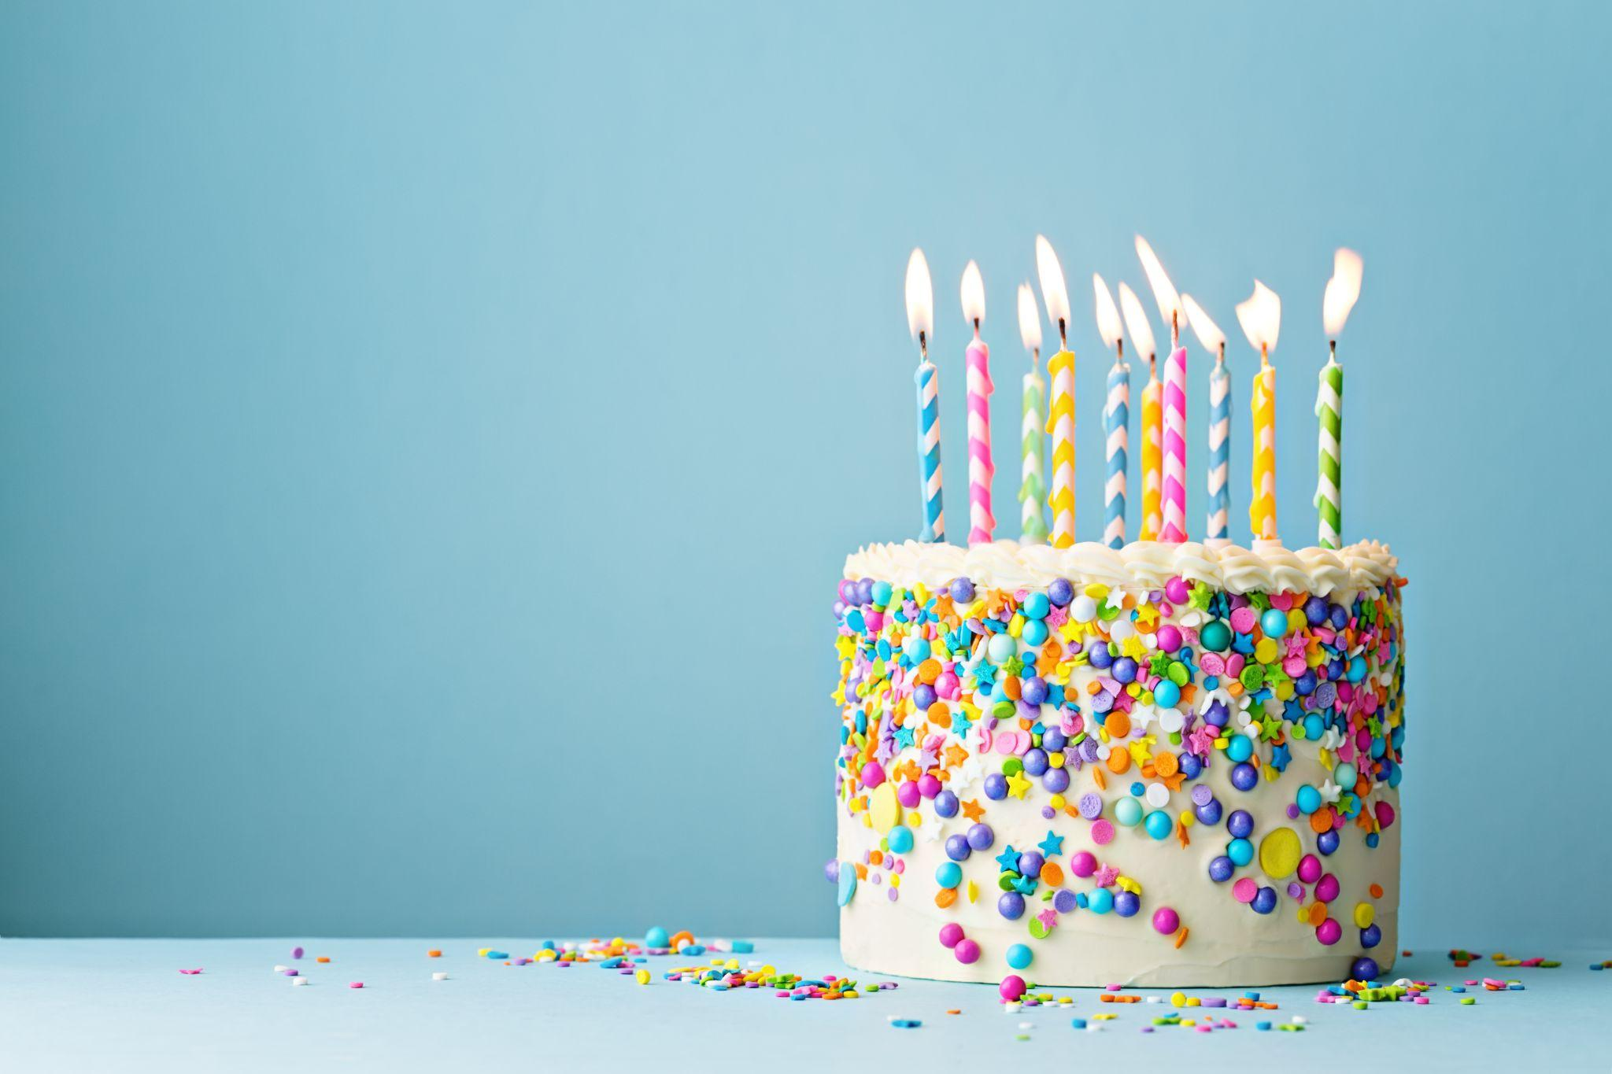
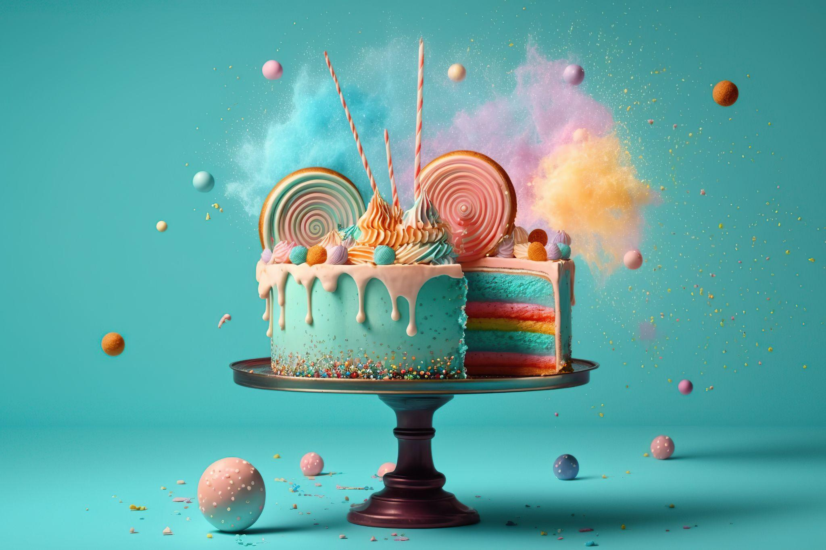
אֲמִיתִּי אוֹ מְלָאכוּתִי?
Notes:
הנחיות למורה:
שוב, נבקש מהתלמידים: להצביע איזו תמונה לדעתם אמיתית.
נשאל: "איך ידעתם?"
נחזור: על הסימנים שעזרו להם לזהות.
*למורה התמונה הימנית בשקף זה, נוצרה על-ידי בינה מלאכותית.

Slide 24
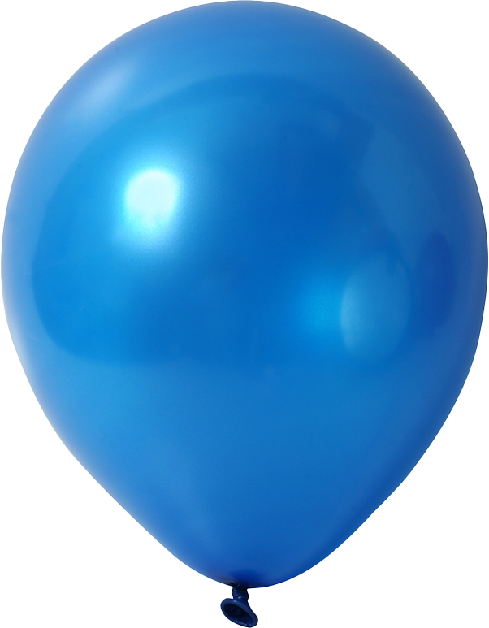

אֲמִיתִּי אוֹ מְלָאכוּתִי?
Notes:
הנחיות למורה:
שוב, נבקש מהתלמידים: להצביע איזו תמונה לדעתם אמיתית.
נשאל: "איך ידעתם?"
נחזור: על הסימנים שעזרו להם לזהות.
*למורה התמונה הימנית בשקף זה, נוצרה על-ידי בינה מלאכותית.
נסכם: חשוב תמיד לחשוב ולבדוק אם משהו אמיתי.

Slide 25
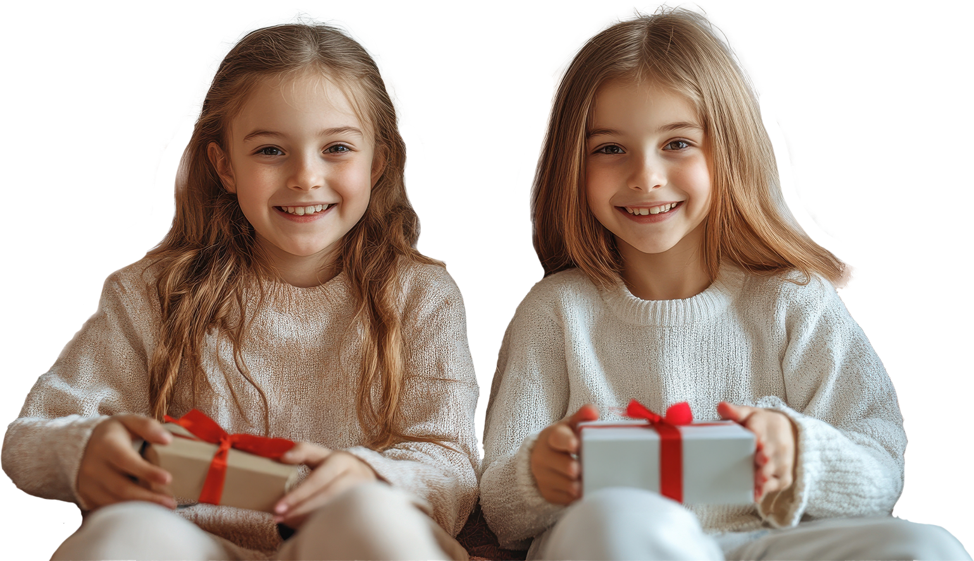

לָמָּה חָשׁוּב לָדַעַת
אִם זֶה אֲמִיתִּי אוֹ לֹא?
מִישֶׁהוּ שָׁלַח לְרוּתִי תְּמוּנָה שֶׁל חֲבֵרָה שֶׁלָּהּ חוֹגֶגֶת אֶת יוֹם
הֻולַּדְתָּהּ עִם יְלָדוֹת אֲחֵרוֹת.
דָּנִי רָאָה תְּמוּנָה שֶׁל מַמְתָּק חָדָשׁ שֶׁבֵּינָהּ מְלָאכוּתִית יָצְרָה.
בַּתְּמוּנָה כָּתוּב שֶׁזֶּה הַמַּמְתָּק הֲכִי טָעִים בָּעוֹלָם וְהוּא בָּרִיא!
דָּנִי מַמָּשׁ רוֹצֶה אֶת הַמַּמְתָּק.
Notes:
הנחיות למורה:
נפתח בשאלה: בואו נחשוב למה חשוב לדעת אם משהו אמיתי או לא?
נדגים דרך סיפור קצר:
דני ראה תמונה של ממתק חדש שבינה מלאכותית יצרה. בתמונה כתוב שזה הממתק הכי טעים בעולם והוא בריא! דני ממש רוצה את הממתק.
נשאל:
"האם הממתק הזה באמת קיים?"
"מה יקרה אם דני יבקש מאמא לקנות ממתק שלא באמת קיים?"
"איך דני ירגיש כשיגלה שהממתק לא אמיתי?"
נביא דוגמה נוספת:
מישהו שלח לרותי תמונה של חברה שלה חוגגת את יום הולדתה עם חברות אחרות. רותי נעלבה! אבל אז גילתה שזו תמונה לא אמיתית שנוצרה על ידי מחשב.
נסכם יחד עם הילדים:
חשוב לדעת אם משהו אמיתי כי:
1. כדי שלא נתאכזב (כמו דני עם הממתק)
2. כדי שלא ניפגע סתם (כמו רותי עם התמונה)
3. כדי שנדע מה באמת קורה
נחבר לכללים שכבר למדנו: זוכרים שדיברנו על זה שהבינה המלאכותית יכולה לטעות? לכן חשוב שנבדוק עם מבוגר אם משהו אמיתי, כדי שלא נתבלבל!

Slide 26
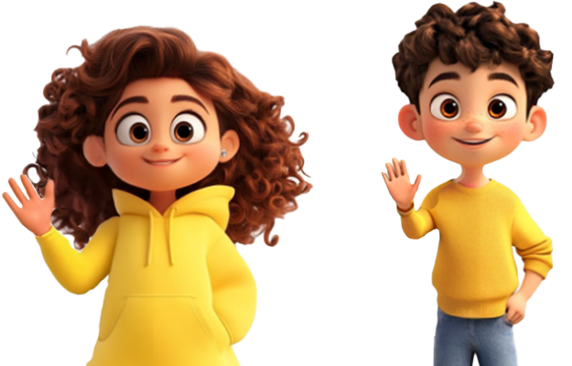
מָה לָמַדְנוּ הַיּוֹם,
וּמָה עוֹד נִלְמַד?
Notes:
הנחיות למורה:
נבקש מהתלמידים לחזור על הכללים החשובים שלמדנו.
נחזק את המסר: כמו שאנחנו שומרים על החוקים בבית הספר
ובכביש, חשוב לשמור על הכללים גם כשמשתמשים במחשב.

